Slide 1



Tarefa SP | Gerenciador
Prorrogando o prazo da tarefa
Gerenciador

Slide 2

Acesso ao gerenciador
Prorrogando o prazo - tarefas
1
2

Slide 3
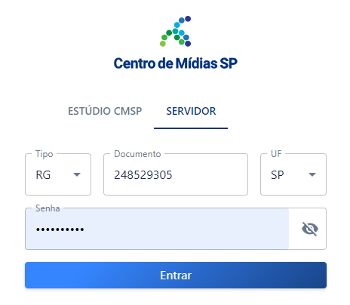
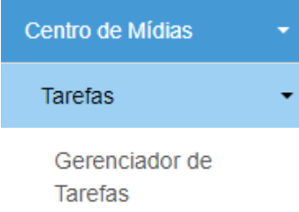
Como acessar?
Diretamente pelo link:
https://tarefas.cmsp.educacao.sp.gov.br
Ou pela plataforma SED, no menu Centro de Mídias - Tarefas - Gerenciador de Tarefas.
Na aba servidor, insira as mesmas credenciais da SED. Depois clique em entrar.

Slide 4
Prorrogando o prazo - tarefas
Acesso ao gerenciador
1
2

Slide 5
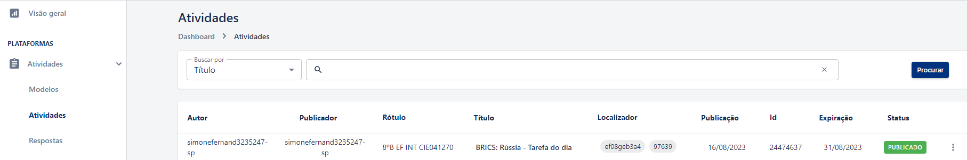
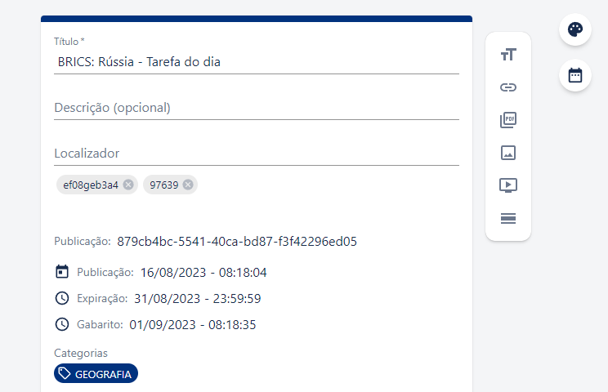
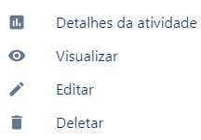
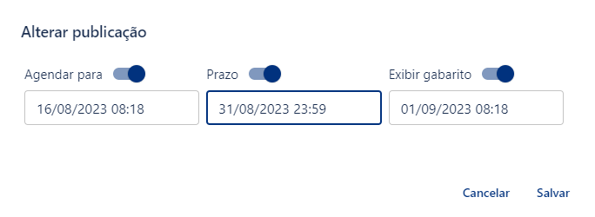
Prorrogando o prazo de uma atividade
1- Caso queira alterar o prazo da atividade, acesse o menu lateral, clicando em Atividades.
2- Depois clique nos 3 pontinhos. Em seguida, em editar.
Clique no ícone datas.
Altere aqui o prazo. Depois clique em salvar.

Slide 6

Prorrogando o prazo de uma atividade
Clique no botão salvar para concluir a ação.
Importante!
Não se esqueça de clicar nesse botão após realizar a alteração na data. Caso contrário o prazo não será modificado.

Slide 7
Dúvidas?
Entre em contato com a Central de Atendimento da SEDUC:
📞 0800-770-0012 (de segunda a sexta, das 07h às 19h)
💻 https://atendimento.educacao.sp.gov.br

